Slide 1
Test N°13
Attention : vous avez droit à 8-15 secondes par calcul

Slide 2
CALCUL 1
6 × 7

Slide 3
CALCUL 2
4,03 × 10

Slide 4
CALCUL 3
Donner l’arrondi au dixième
de 15,96

Slide 5
CALCUL 4
Calculer la somme de 37 et de 24

Slide 6
CALCUL 5
Convertir :
9,7 kg = .... cg

Slide 7
CALCUL 6
36 ÷ 9

Slide 8
CALCUL 7
Intercaler un nombre :
6 <....< 6,01

Slide 9
CALCUL 8
Calculer la différence entre 64 et 19

Slide 10
CALCUL 9
Quel est le plus grand ?
24,9 ou 24,26

Slide 11
CALCUL 10
Convertir :
6 dL = .... hL

Slide 12
CALCUL 11
Dans 54, combien de fois 6 ?

Slide 13
CALCUL 12
Quel nombre obtient-on si on ajoute
2 dixièmes à 10,15 ?

Slide 14
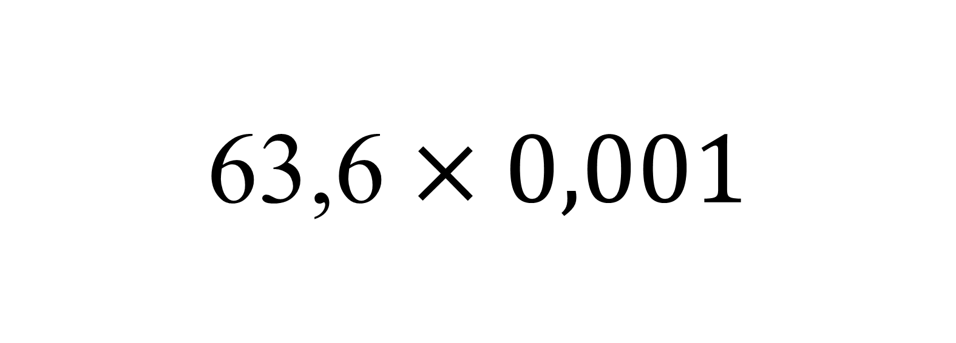
CALCUL 13
Notes:
14

Slide 15
CALCUL 14
Quel est le double
de 37 ?

Slide 16
CALCUL 15
Convertir :
7,96 dam = .... m

Slide 17
CALCUL 16
Donner le chiffre des dixièmes
de 683,17

Slide 18
CALCUL 17
Calculer le produit de 62 par 11

Slide 19
CALCUL 18
6,3 + 1,7

Slide 20
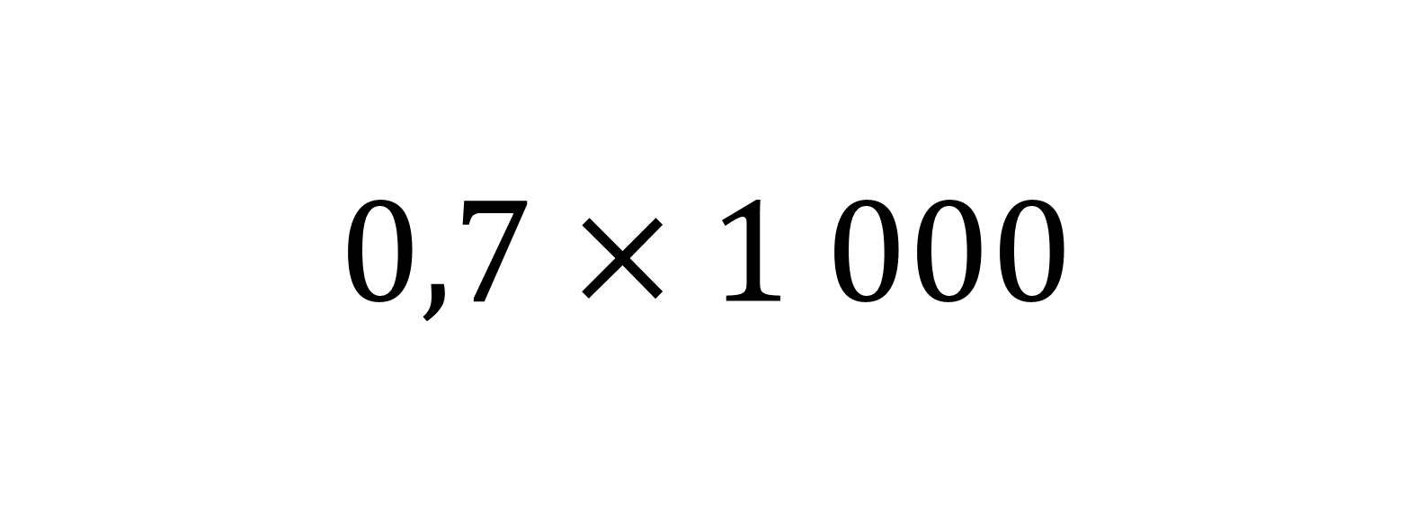
CALCUL 19

Slide 21
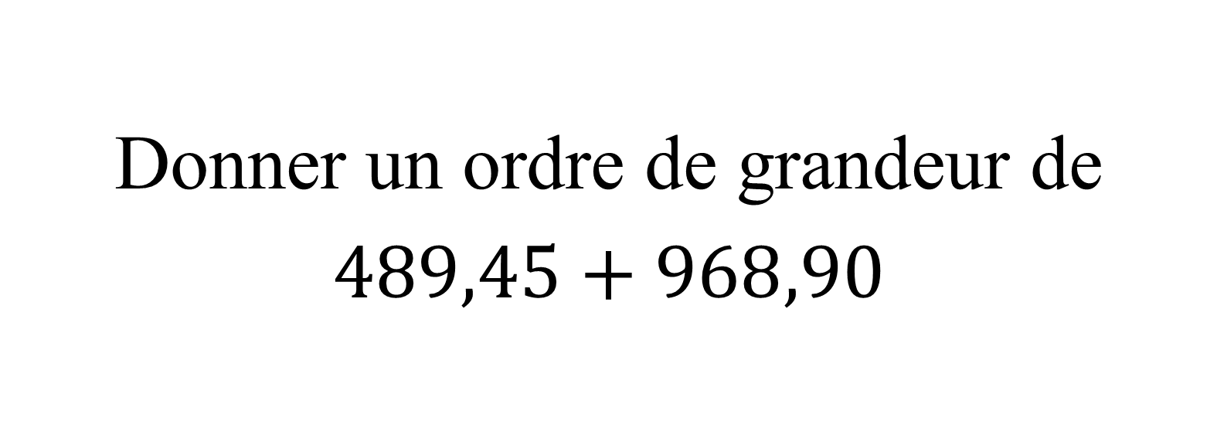
CALCUL 20
Donner un ordre de grandeur de

Slide 22
FIN DU TEST

